Slide 1
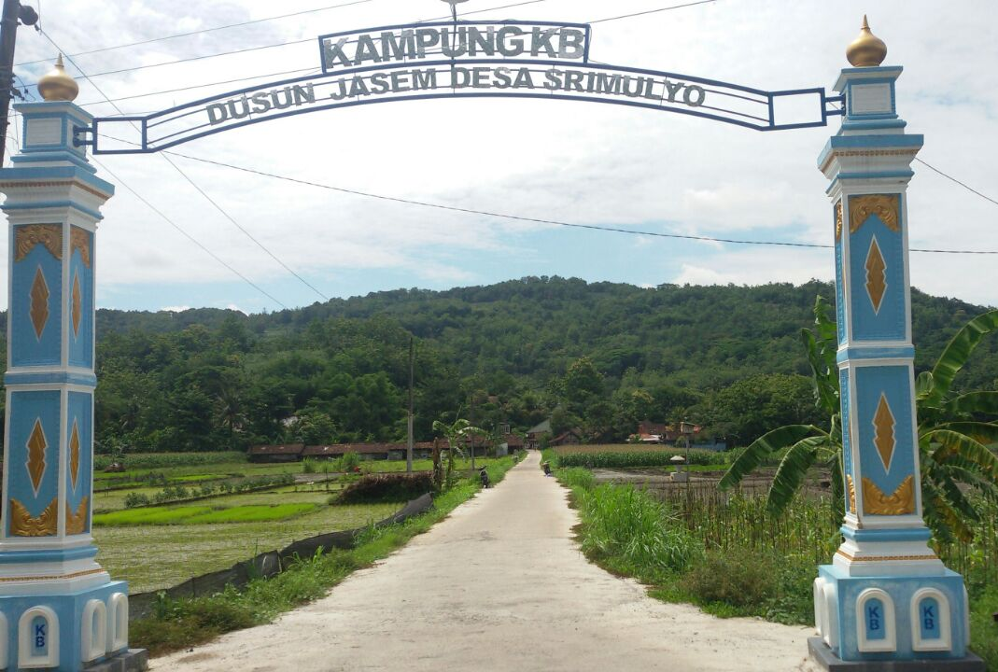
Forum pokla kampung kb
Disampaikan oleh kepala bidang kb ( i.nyoman gunarsa,m.pSI)

Slide 2
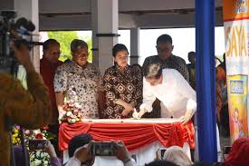
Kampung KB
KRITERIA PROGRAM
Jumlah Keluarga Pra sejahtera di atas rata-rata tingkat desa dimana kampung tersebut berada.
Jumlah peserta KB di bawah rata-rata pencapaian peserta KB tingkat desa dimana kampung tersebut berlokasi.
Telah diresmikan oleh Presiden RI pada tanggal 14 Januari 2016 di Desa Mertasinga Kecamatan Gungung Jati Kabupaten Cirebon
DIRANCANG SEBAGAI BENTUK PENGGARAPAN PROGRAM KKBPK SECARA TOTAL DI LINI LAPANGAN
KRITERIA WILAYAH
Kumuh
Pesisir/Nelayan;
Daerah Aliran Sungai (DAS);
Bantaran Kereta Api;
Kawasan Miskin (termasuk Miskin Perkotaan);
Terpencil;
Perbatasan;
Kawasan Industri;
Kawasan Wisata;
Padat Penduduk.
INTEGRASI SELURUH BIDANG DI LINGKUNGAN BKKBN
SERTA KOORDINASI, KERJASAMA DAN PARTISIPASI BERSAMA K/L/SEKTOR TERKAIT LAINNYA
Kampung KB disetujui oleh Presiden RI
sebagai kegiatan prioritas untuk untuk mengimplementasikan Cita ke-3, 5 dan 8.

Slide 3
INDIKATOR KEBERHASILAN KAMPUNG KB
Kependudukan, KB, dan
Pembangunan Keluarga
Sektor Pembangunan lainnya
Setiap keluarga mampu melaksanakan fungsinya secara optimal;
Terbinanya kesertaan KB;
Tersedinya pusat-pusat pelayanan KKBPK (BKB, BKR, PIK, BKL, UPPKS, Posyandu, dll) yang bersinergi dengan sektor lainnya dan dapat diakses keluarga dengan baik;
Meningkatnya ketahanan dan kesejahteraan keluarga;
Tumbuh dan berkembangnya “gotong royong” masyarakat dalam membangun Kampung KB.
Disesuaikan dengan sasaran/indikator kebehasilan yang disusun/ditentukan oleh sektor yang bersangkutan

Slide 4
OPTIMALISASI PELAYANAN KBKR BERSAMA MITRA KERJA DI KAMPUNG KB (1)
Optimalisasi peran Babinsa/Babinkamtibmas dalam Penggerakan calon akseptor
Promosi KB pria sebagai motivator KB Pria
PENGGERAKAN PELAYANAN KB DAN KR (PROMOSI, SOSIALISASI DAN KIE)
TNI
Kementerian Desa Pembangunan Daerah Tertingal dan Transmigrasi (Kemendesa)
KIE KB dan KR di daerah transmigrasi, dan desa tertinggal
Memfasilitasi peningkatan Penggunaan alat kontrasepsi MKJP melalui penyuluh perikanan
Mensosialisasikan program KB dan KR dan pelayanan KB di wilayah pesisir dan pulau-pulau Kecil
Kementerian Kelautan dan Perikanan (KKP)
Membantu melakukan sosialisasi pelayanan KB dalam Jaminan Kesehatan
BPJS Kesehatan

Slide 5
OPTIMALISASI PELAYANAN KBKR BERSAMA MITRA KERJA DI KAMPUNG KB (2)
Melibatkan BNN se-Indonesia Dalam Mendukung Promosi dan Konseling Kesehatan Reproduksi khususnya mengkampanyekan Anti Narkoba dan HIV-AIDS
Mengaktifkan Peran BNN dalam Mensosialisasikan Anti Narkoba dan HIV-AIDS untuk meningkatkan kualitas kesehatan reproduksi
BNN
PENGGERAKAN PELAYANAN KB DAN KR (PROMOSI, SOSIALISASI DAN KIE)
Penggerakan kader untuk sosialisasi program KKBPK, khususnya penggunaan KB MKJP dan Kesehatan Reproduksi
TP PKK
Melakukan Advokasi dan KIE, Konseling serta Promosi Program KBKR
IBI
Membantu melakukan advokasi dan KIE program KBKR
Perhimpunan Dokter Umum Indonesia (PDUI)

Slide 6
OPTIMALISASI PELAYANAN KBKR BERSAMA MITRA KERJA DI KAMPUNG KB (3)
Mendukung Promosi dan Konseling Kesehatan Reproduksi
Mempromosikan pentingnya ber-KB untuk menurunkan AKI dan meningkatkan derajat kesehatan ibu dan anak khususnya di kampung KB
Himpunan Obstetri dan Ginekologi Sosial (HOGSI)
PENGGERAKAN PELAYANAN KB DAN KR (PROMOSI, SOSIALISASI DAN KIE)
Mensosialisasikan Kesehatan Reproduksi Bayi dan Anak
Mempromosikan pentingnya meningkatkan derajat kesehatan reproduksi anak untuk menurunkan Angka Kematian Bayi khususnya di Kampung KB
Ikatan Dokter Anak Indonesia (IDAI)
Mendukung promosi dan konseling KB Pria
PKMI&IAUI
Pendampingan tentang rumor KB Pria vasektomi
MUI
Mendukung Promosi KB Pascapersalinan dan Pascakeguguran berbasis Fasilitas Kesehatan
JHPIEGO

Slide 7
OPTIMALISASI PELAYANAN KBKR BERSAMA MITRA KERJA DI KAMPUNG KB (4)
Sosialisasi, promosi dan konseling pencegahan kanker alat reproduksi dalam rangka menurunkan penyakit kanker leher Rahim dengan melakukan pelayanan pemeriksaan Pap Smear/IVA bekerja sama dengan Dinkes setempat
Mensosialisasikan Kesehatan menurunkan Angka Kematian Ibu dengan terus aktif mempromosikan pentingnya melakukan deteksi dini kanker leher Rahim dan vaksin HPV
Promosi deteksi dini kanker Rahim dan vaksin HPV
Yayasan Kanker Indonesia (YKI)
PENGGERAKAN PELAYANAN KB DAN KR (PROMOSI, SOSIALISASI DAN KIE)
Mendukung Promosi kesehatan reproduksi berbasis komunitas
Mendukung penurunan AKI dan aktif untuk meningkatkan derajat kesehatan ibu
Aliansi Pita Putih Indoensia
(APPI), Yayasan Cipta Cara Padu (Yayasan CCP), Ikatan kartini Profesional

Slide 8
OPTIMALISASI PELAYANAN KBKR BERSAMA MITRA KERJA DI KAMPUNG KB (6)
Memberikan pelayanan KB dan Kesehatan Reproduksi;
IDI, POGI, PDUI, PKMI, IAUI, IBI, Dinkes
Membantu peningkatan kompetensi dokter umum melalui pelatihan pelayanan KB
Meningkatkan kapasitas dokter umum tentang program KBKR
PDUI
PELAYANAN KB DAN KR
Memberikan pendampingan tenaga medis/visiting spesialis pada saat pelayanan vasektomi
PKMI/IAUI
Melakukan pendampingan dan pembinaan dengan melakukan pelatihan peningkatan pelayanan KB Pascapersalinan dan Pascakeguguran melalui program Pilihanku
JHPIEGO
Optimalisasi kegiatan pada “Meja 5” oleh PKK/Kader untuk pelayanan KB khususnya KB MKJPdi seluruh kampung KB
Dalam pelaksanaan Pelayanan KB pada kegiatan momentum Hari Kesatuan Gerak PKK-KB-Kes dapat dilaksanakan di lokasi Kampung KB
TP. PKK

Slide 9
OPTIMALISASI PELAYANAN KBKR BERSAMA MITRA KERJA DI KAMPUNG KB (7)
Mengoptimalkan peran kader dalam pembinaan peserta KB aktif
TP. PKK
PEMBINAAN KESERTAAN KB
Pemberdayaan tokoh agama dalam pembinaan, pengayoman partisipasi dan peningkatan kesertaan pria dalam KB dan KR melalui TOGA dan TOMA
FAPSEDU
PEMBIAYAAN
Pemanfaatan Dana Desa untuk penggarapan/pelayanan dan promosi KB
KEMENDES
Penyediaan pembiayaan pelayanan KB dalam jaminan kesehatan
BPJS KESEHATAN

Slide 10
Sukseskan KB dalam
Terima
Kasih

